Slide 1
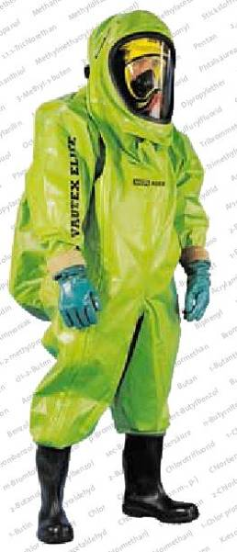
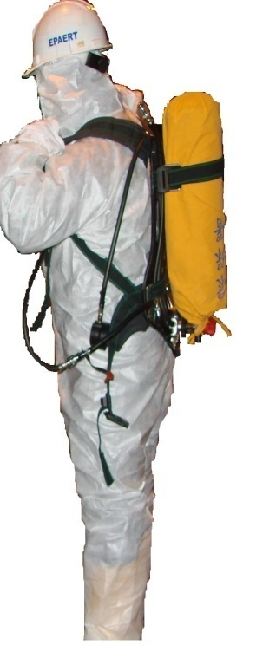
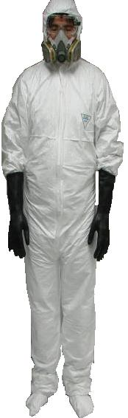
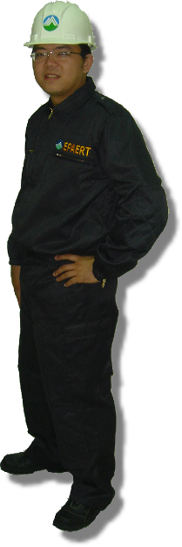
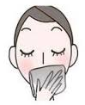





簡易毒災應變
遇到了怎麼辦 ~自助而後人助－
脫
衝
泡
蓋
應變方法
送
「衝」：
「脫」：
「泡」：
「蓋」：蓋上乾淨衣物。
「送」：立即送醫或就醫。可以聯絡當地119。
就是以手帕、濕布掩住口鼻，往上風方向離開，並盡量以手邊的雨衣、陽傘、外套等遮蔽身體。這「衝」字主要是短時間阻止毒性物質進入人體，減低人體暴露在毒性化學物質之下的面積，同時遠離災區避免受到波及。
簡易應變
就是到達安全區域後脫去外衣、遮蔽物，並將外衣以塑膠袋密封。「脫」同樣是降低接觸毒性化學物質的時間，降低接觸到的風險。
懷疑皮膚沾染到毒性化學物質時，可以先用市售漂白水稀釋10倍後浸泡10分鐘，再以鹼性肥皂或清水洗淨。「泡」主要是進行簡易的除污消毒動作，降低皮膚吸收毒性化學物質的速度。
就地
取材
離開
現場
遵照
指示
簡易
除汙
「利用手邊的材料」
利用濕布沾水、穿上隨身攜帶的雨衣或是外套可以先阻擋毒性化學物質一下，減輕毒性化學物質進入人體。
「儘速離開災區現場」
多停留一刻就是多一分吸入或沾染毒性化學物質的可能風險。
「遵照救災人員指示」
居住在受影響區域，聽照警察或消防人員的指示，是否要疏散或是就地居家掩蔽。
「簡易除污工作」
可以用活性碳粉、鹼性肥皂、漂白水、蘇打水等物品洗淨沾染部位，如果沒有這些物品，以清水連續沖洗。
自
助
後
掩住口鼻 往上風處離開
到達安全區域脫除外衣
清水清洗
助
人
蓋上衣物
簡易應變自救
立即送醫

